Slide 1
Жизнь
славян

Slide 2
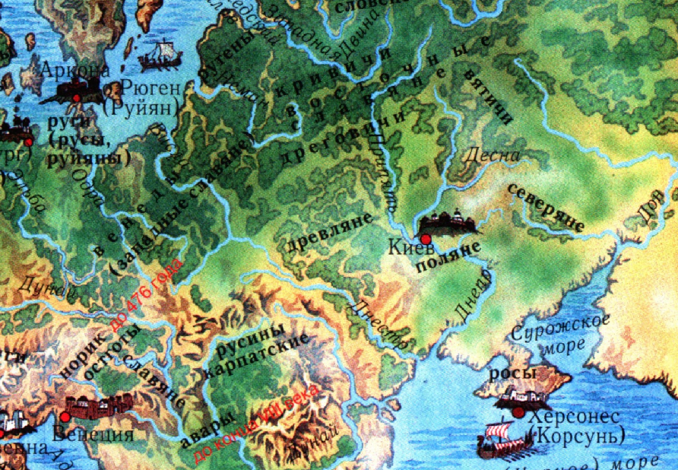
Расселение древних славян

Slide 3
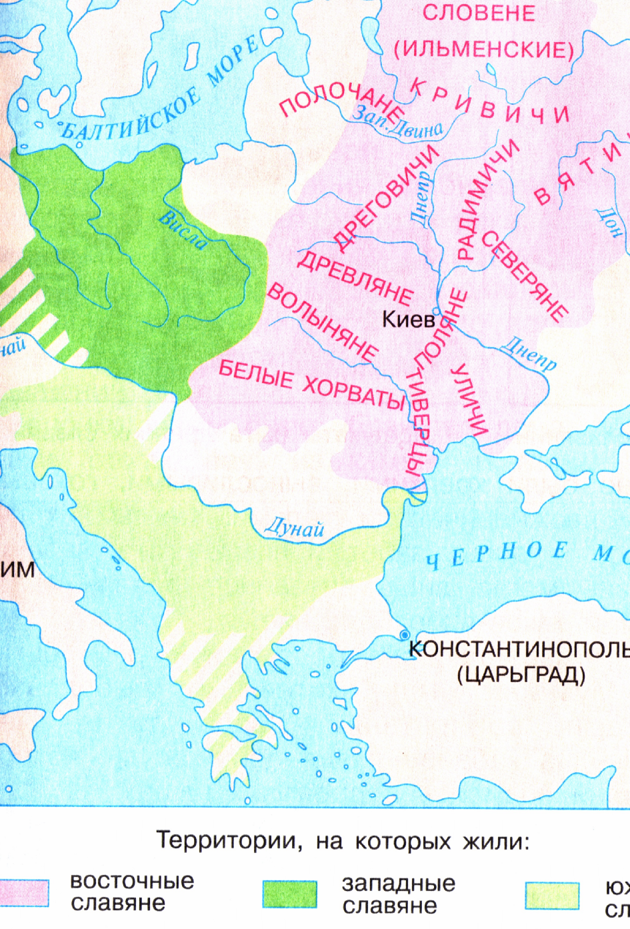
Расселение древних славян

Slide 4
славяне
западные
восточные
украинцы
белорусы
русские

Slide 5
Занятия славян
мужчины
женщины
земледелие
охота
рыболовство
собирательство
приготовление
пищи
бортничество
ткачество
шитьё

Slide 6
Почему?
У реки.
На пригорке.

Slide 7
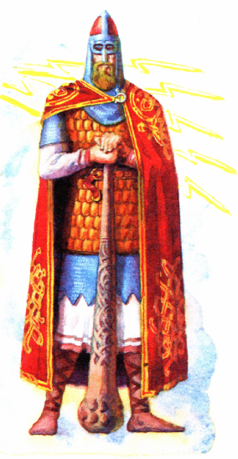
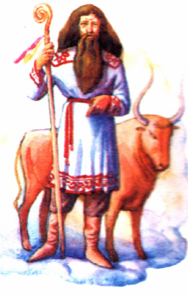
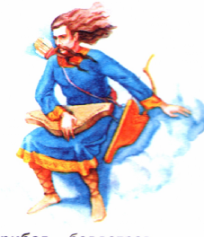
Верования славян
Боги
Перун
Велес
Стрибог
Бог скотоводства и торговли
Бог ветров
Главный бог славян

Slide 8
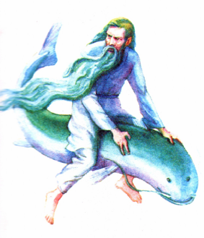
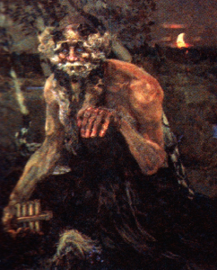
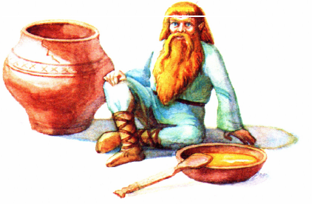
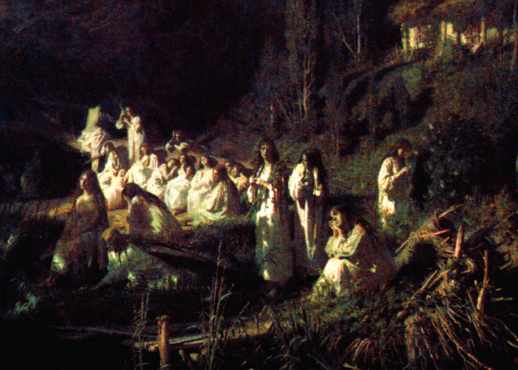
Духи
Водяной
Леший
Домовой
Русалки

Slide 9
1. В те времена Восточную Европу
населяли … Жили они …
2. Сама жизнь требовала от … сплочённости.
Сообща занимались …
3. Главным богом был … - бог грома и молнии.
Молились … богам о дожде, об урожае.

